Slide 1
山坡羊·骊山怀古
张养浩

Slide 2
学习目标
1.能准确背诵、默写全曲。
2.能理解作者所表达的思想感情。

Slide 3
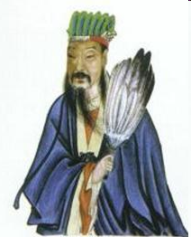
张养浩(1270-1329) ,字希孟，号云庄，济南（今属山东）人。元代文学家。所作散曲以豪放著称。
张养浩是元代重要的政治、文化人物，其个人品行、政事文章皆为当代及后世称扬，是元代名臣之一。与清河元明善、汶上曹元用并称为“三俊”。代表作品有《三事忠告》，散曲《山坡羊·潼关怀古》等 。
作者简介

Slide 4
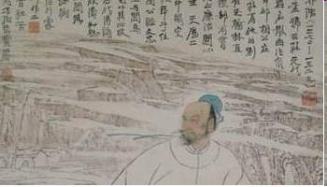
创作背景
骊山在今西安市的东北，阿房宫的西面，现有当初的宫殿台基残存。杜牧在《阿房宫赋》中说：“骊山北构而西折，直走咸阳”，阿房宫从骊山建起，再向西直达咸阳，规模极其宏大，设施极其奢华。
公元前206年秦朝灭亡，项羽攻入咸阳后焚毁了阿房宫。
张养浩途经骊山有所感而创作了这首小令。

Slide 5
山坡羊·骊山怀古
张养浩
骊山四顾，阿房一炬，当时奢侈今何处？
只见草萧疏，水萦纡。 至今遗恨迷烟树。
列国周齐秦汉楚。
赢，都变做了土；
输，都变做了土 。
lí
ē
páng
yíng
yū

Slide 6
山坡羊·骊山怀古
张养浩
骊山四顾，阿房一炬，当时奢侈今何处？
只见草萧疏，水萦纡。 至今遗恨迷烟树。
列国周齐秦汉楚。
赢，都变做了土；
输，都变做了土 。
在骊山上四处看看，阿房宫已经被一把火烧没了，当时的繁华富貌，现在在哪里?
只看见了荒凉的草，水流回旋弯曲，到现在留下的遗憾已经消失在烟树之间了。
列国的周齐秦汉楚，这些国家，赢了的，都变成了灰烬；输了的，都变成了灰烬。

Slide 7
怀古诗歌常常是“观眼前之景，写历史之事，抒一己之怀”，那这首散曲是观了何样之景，写了何事，抒发了自己怎样的感悟？
观__________________之景，
写__________________之事，
抒发了__________________的感悟。

Slide 8
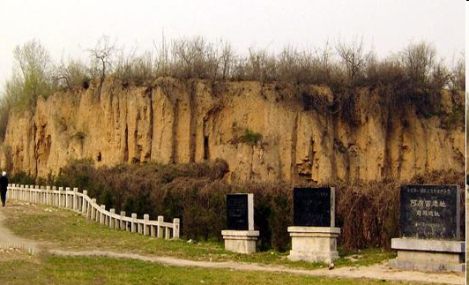
精读文本
骊山四顾，阿房一炬，当时奢侈今何处？
开头三句回顾骊山历史。
“今何处”这一问句写出了历史巨大变迁的遗憾和感叹，也写出了对统治者的责难批评，并自然而然地引出了下文“只见草萧疏， 水萦纡。”

Slide 9
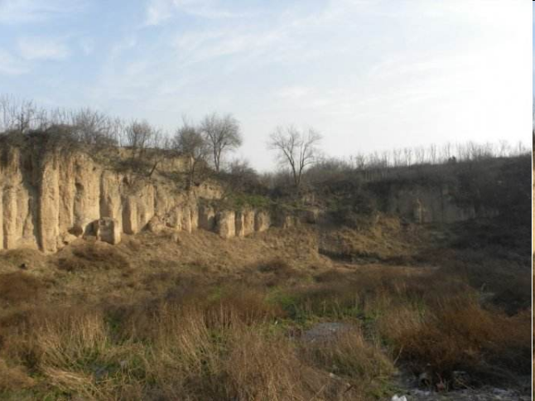
只见草萧疏，水萦纡。
此两句承上写景。再不见昔日豪华的宫殿，只有荒草稀疏，河水迂回流淌。草的萧疏、水的萦纡更加重了作者怀古伤今的情感分量。作者由景抒发对封建统治的无奈，表达了对统治者互相残酷厮杀的讽刺。

Slide 10
至今遗恨迷烟树。列国周齐秦汉楚。
这两句历数从古至今，亡国之恨已消失在烟树之间。
而这种亡国的遗恨不只有秦朝才有，周朝、战国列强直到汉楚之争，哪个不抱有败亡的遗恨呢？
寄托了作者的讽刺：后人都已经遗忘了前朝败亡的教训。

Slide 11
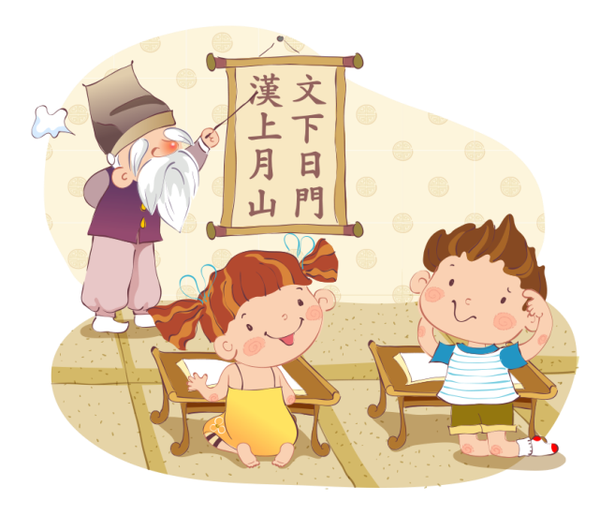
元朝统治者在夺得政权之后更奢侈挥霍无度，全然不顾国库空虚、社会经济急待调整。张养浩对当时的状况心怀不满，但想到列国的历史，又觉得从夺得政权，到奢侈暴戾，到最终败亡，乃是历代王朝的共同结局。

Slide 12
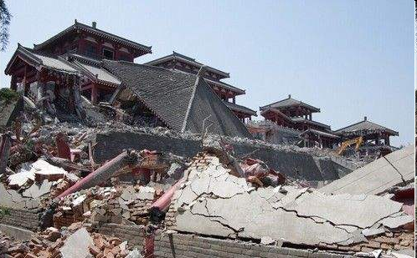
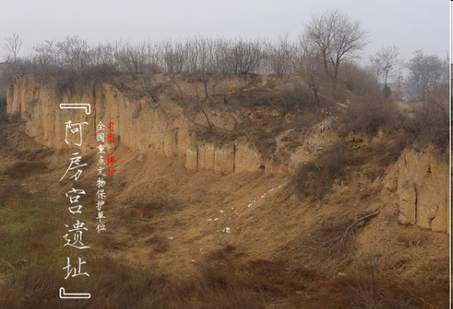
赢，都变做了土；
输，都变做了土。
最后一句点明全曲主题，概括历朝历代社会历史的规律：无论输赢，奢华的宫殿最后都会化为黄土，统治者最终都逃脱不了灭亡的命运。

Slide 13
写作特色
1.角度新颖。从王朝的统治者的角度来谈历史兴衰，统治者输赢成败，最终都逃脱不了灭亡的命运。
2.引史为证，借古讽今，感情痛切，风格沉郁。含蓄地表达了对当时社会状况的不满，有着对封建社会历史规律性的概括。

Slide 14
课堂小结
这首散曲触景伤怀，借古讽今，显示了一位封建文人对历史兴亡的大彻大悟。这种大彻大悟是针对统治者为争夺政权而进行的残酷厮杀和夺得政权之后的奢侈行为而发的，所以又具有强烈的批判性和一定的醒世意义。

